Slide 1
РАЗРАБОТКА ВЕБ-ПРИЛОЖЕНИЯ СЕРВИСА АРЕНДЫ АВТОМОБИЛЕЙ
Курсовая работа • Направление 02.03.02 ФИИТ
Выполнил: студент гр. ФИТ-221 Кононенко Е. С. | Научный руководитель: д.т.н. Степанов Ю. А.

Slide 2
АКТУАЛЬНОСТЬ ПРОЕКТА
Цель и задачи исследования
Главная цель проекта
Проектирование и разработка современного, масштабируемого веб-приложения для автоматизации бизнес-процессов сервиса проката автопарка с жесткими правилами транзакционного контроля бронирования.
Практическая значимость:
Исключение человеческого фактора при распределении машин.
Прозрачный расчет стоимости по гибким тарифам.
Оперативный контроль технического состояния автопарка.
Защита от double-booking (двойного бронирования).
1. Проектирование архитектуры и СУБД
Разработка ER-схемы данных в 3NF, настройка ограничений целостности.
2. Реализация надежного REST API бэкенда
Бизнес-логика на Kotlin + Spring Boot с защитой от race condition.
3. Разработка клиентского SPA интерфейса
Удобное реактивное веб-приложение на Vue 3 + Pinia + TypeScript.

Slide 3
БИЗНЕС-ЛОГИКА
Предметная область и бизнес-правила
Учет активов (Car)
Уникальная идентификация:
VIN-код автомобиля
Гос. регистрационный знак
Класс комфорта (Эконом, Бизнес, Люкс)
Статус доступности (активен, ТО, выведен)
Конфликты дат (Overlaps)
Принцип бесконфликтности:
Запрет двойного бронирования
Пересечение интервалов дат проверяется на сервере в рамках транзакции базы данных
Входящий запрос с наложением отклоняется
Окна обслуживания (Maintenance)
Технический контроль:
Планирование ТО менеджером
Запись блокирует авто на период работ
Окно обслуживания равносильно активной аренде при проверке занятости
Гибкий алгоритм динамического расчета цены (Dynamic Pricing)
Итоговая цена аренды = Базовая ставка за бронирование + Посуточная ставка тарифа * (Количество суток аренды).
Тарифы жестко привязаны к классам машин. При оформлении заказа рассчитывается полная сумма с учетом возраста/стажа.

Slide 4
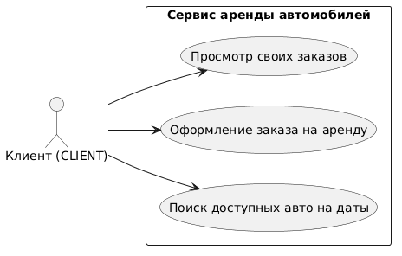
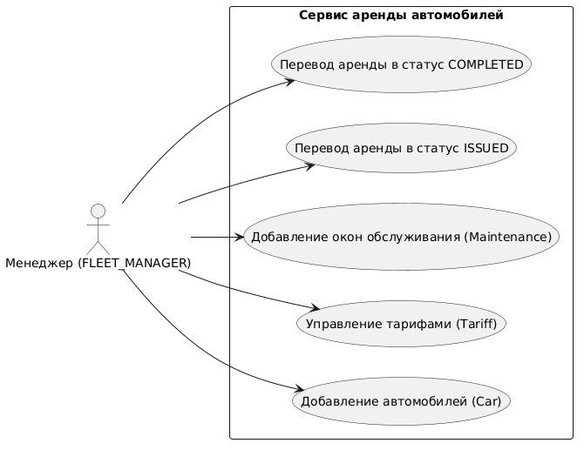
РОЛИ ПОЛЬЗОВАТЕЛЕЙ (RBAC)
Ролевая модель и прецеденты использования
Роль Клиента (CLIENT)
Авторизация в ЛК и заполнение профиля (Паспорт, ВУ).
Поиск свободных машин по датам (автофильтрация).
Оформление бронирования с автоматическим расчетом цены.
Просмотр истории своих заказов и отслеживание статуса.
Схема вариантов использования для Клиента:
Роль Менеджера автопарка (FLEET_MANAGER)
Управление автопарком (добавление/изменение Car).
Настройка и гибкое изменение ценовых тарифов (Tariff).
Планирование окон техобслуживания машин (Maintenance).
Жизненный цикл аренды: выдача авто (ISSUED) и возврат (COMPLETED).
Схема вариантов использования для Менеджера:

Slide 5
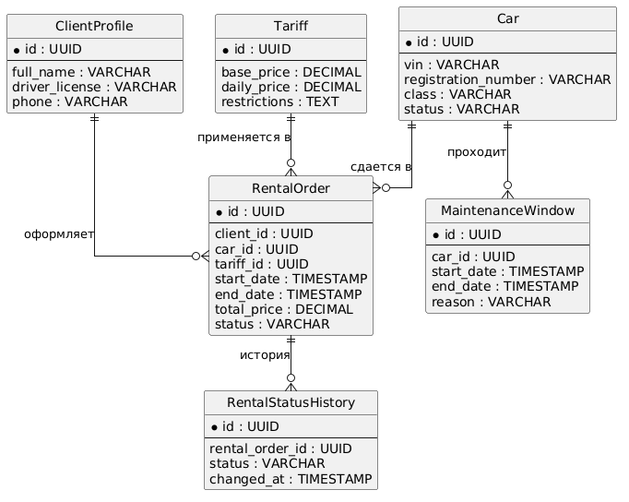
АРХИТЕКТУРА ДАННЫХ
Проектирование реляционной базы данных
Схема данных в 3NF
База данных полностью нормализована до 3NF для устранения аномалий обновления.
Ключевые таблицы:
Car: Данные авто и VIN-код
Tariff: Расчет стоимости аренды
ClientProfile: Профиль и ВУ
RentalOrder: Связующий заказ
MaintenanceWindow: Окна ТО
RentalStatusHistory: История статусов
Ссылочная целостность:
Обеспечена каскадными операциями и внешними ключами в PostgreSQL.

Slide 6
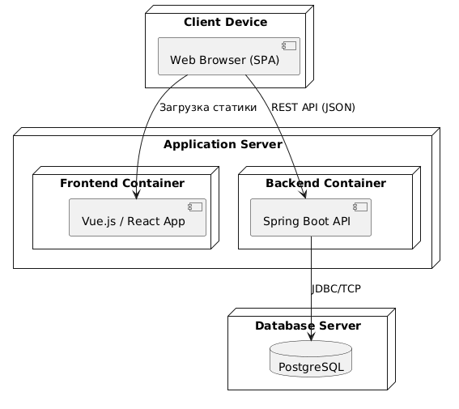
ИНФРАСТРУКТУРА
Архитектура развертывания системы
Трехзвенная архитектура
1. Уровень представления (SPA):
Адаптивный фронтенд в браузере клиента.
2. Уровень бизнес-логики (REST API):
Высокопроизводительное серверное приложение с модулями защиты и управления транзакциями.
3. Уровень хранения данных (DB):
Отказоустойчивая СУБД с транзакциями ACID.
Проксирование и Статика:
Nginx выступает в роли Reverse Proxy, балансирует трафик и отдает статику фронтенда.

Slide 7
DEVELOPMENT STACK
Технологический стек разработки
KT
Kotlin 1.9 / JVM
Серверный язык с компиляторным null-safety и лаконичным кодом.
SB
Spring Boot 3.2
ORM (Hibernate/JPA), Spring Security, валидация DTO, REST API.
PG
PostgreSQL 16
Реляционная СУБД с жесткими блокировками строк при бронировании дат.
VU
Vue 3 (Composition API)
Реактивный SPA-клиент. Быстрый рендеринг, компонентный подход.
TS
TypeScript / Vite
Статическая типизация на фронтенде и мгновенная сборка статики.
DK
Docker & Compose
Полная контейнеризация всех компонентов для мгновенного запуска.

Slide 8
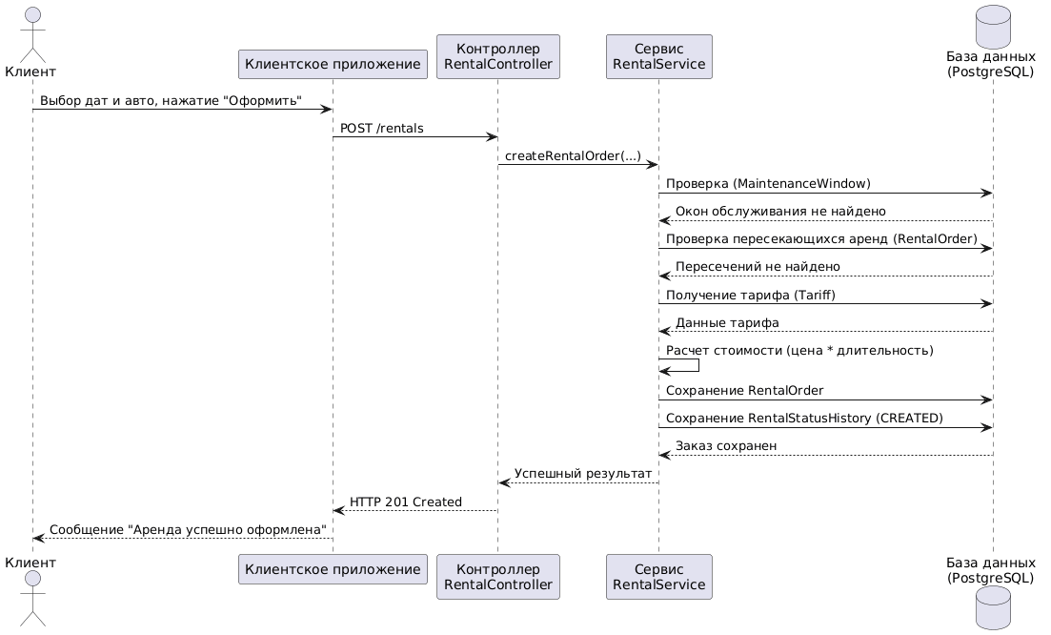
API И СЦЕНАРИИ
REST API Спецификация и User-Flow
Ключевые Эндпоинты API
Поиск доступных машин:
GET /cars/available?from=X&to=Y
Возвращает список свободных машин с рассчитанной стоимостью аренды.
Оформление заказа:
POST /rentals
Параметры: car_id, dates, user_profile.
Жизненный цикл (Менеджер):
PATCH /rentals/{id}/issue
PATCH /rentals/{id}/complete
Документирование:
Интегрирован OpenAPI/Swagger.

Slide 9
СЛОЖНАЯ БИЗНЕС-ЛОГИКА
Киллер-фича: Транзакционный контроль конфликтов
Проблема: Double-Booking
В высоконагруженных системах два пользователя могут ОДНОВРЕМЕННО нажать кнопку «Забронировать» на один автомобиль на одни и те же даты.
Классическая проверка «сначала проверь в коде, потом вставь» приводит к состоянию гонки (Race Condition).
Последствия:
Один автомобиль выдается двум разным клиентам, финансовые и репутационные потери.
Решение: Двухэтапная атомарная проверка с блокировкой
1. Декларативная транзакция Spring (@Transactional):
Изоляция транзакций обеспечивает целостность проверки в рамках одного подключения к БД.
2. Высокопроизводительный SQL-запрос проверки наложений:
Запрос проверяет пересечения запрашиваемого интервала с существующими заказами:
(start_date <= :requested_end) AND (end_date >= :requested_start)
И одновременно проверяет пересечения с окнами обслуживания:
(m_start <= :requested_end) AND (m_end >= :requested_start)
3. Пессимистическая блокировка (Pessimistic Write Lock):
Используется блокировка строки выбранного автомобиля в СУБД PostgreSQL. Второй конкурентный поток переходит в ожидание до завершения первой транзакции. Race Condition полностью устранен!
4. Расчет цены:
Выполняется строго после валидации дат, гарантируя корректное применение тарифа.

Slide 10
SECURITY CONTROLS
Обеспечение безопасности системы
Аутентификация & Авторизация
Использование Spring Security.
Безсессионный доступ Stateless REST.
Генерация криптографически подписанных JWT-токенов доступа.
Ролевое разграничение (CLIENT / FLEET_MANAGER) на уровне эндпоинтов API.
Безопасность хранения данных
Одностороннее хэширование паролей пользователей с использованием соли перед сохранением в PostgreSQL.
Многоуровневая валидация входящих параметров (DTO Validation).
Защита от SQL-инъекций за счет использования Hibernate и параметризованных запросов.
Аудит & Логирование жизненного цикла
Любой переход заказа между статусами фиксируется в отдельной таблице RentalStatusHistory.
Логируется точное время изменения статуса и ID инициатора.
Полная прозрачность аудита при возникновении споров с клиентами.

Slide 11
ЗАКЛЮЧЕНИЕ
Итоги и результаты работы
Основные результаты проекта
1. Спроектирована и нормализована до 3NF база данных сервиса аренды авто.
2. Реализована бизнес-логика защиты от двойного бронирования и наложений на интервалы технического осмотра автотранспорта.
3. Разработано адаптивное веб-приложение (SPA клиент + REST бэкенд).
4. Обеспечена безопасность данных (JWT, Spring Security, хэширование паролей).
5. Проведена полная контейнеризация через Docker и Docker Compose для легкого деплоя.
Направления дальнейшего развития
Интеграция платежных шлюзов:
Автоматическое проведение транзакций оплаты проката при бронировании с заморозкой залога (холдирование средств).
Интеллектуальный дашборд аналитики менеджера:
Визуализация загрузки автопарка по сезонам, расчет доходности каждого автомобиля и оптимизация тарифов.
Модуль автоуведомлений клиентов:
Интеграция Telegram-ботов или SMS-шлюзов для напоминания о скором начале или завершении аренды.
Мобильное приложение водителя:
Перенос клиентского опыта в нативное мобильное приложение для удобного поиска свободных машин на карте.

